Slide 1

COMAB
Comissão Mista Argentina - Brasil
Concessão Ponte internacional
São Borja/BR a Santo Tomé/AR e Centro Unificado de Fronteira (CUF)

Slide 2
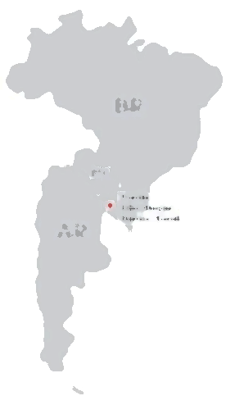
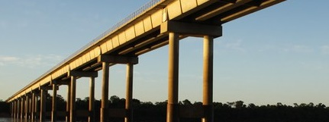
CONTEXTO ATUAL
Visão geral da infraestrutura
OBJETO DO CONTRATO
Acordo binacional, Brasil e Argentina assinado, em 1996, uma parceria público-privada que teve como objetivo construir uma ponte que ligasse os dois países, entre as cidades de São Borja e São Tomé, e também construir os acessos à estrutura.
A Ponte Internacional da Integração, também conhecida como ponte internacional São Borja – Santo Tomé, possui 1.400 metros de extensão sobre o Rio Uruguai e liga São Borja, no Brasil, a Santo Tomé, na Argentina e 14 de acessos.
“Outorgar em concessão de obra pública, mediante sistema de pedágio, o projeto, construção, conservação, operação e exploração da ligação rodoviária internacional entre as cidades de Santo Tomé (República Argentina) e São Borja (República Federativa do Brasil)”, constituída por:
Ponte internacional rodoviária sobre o rio Uruguai;
Acesso rodoviário argentino desde a rodovia Ruta Nacional nº14 até a ponte internacional sobre o rio Uruguai;
Acesso rodoviário brasileiro desde a rodovia BR-285 (Av. dos Imigrantes) até a ponte internacional sobre o rio Uruguai;
Terminais rodoviários alfandegados nas duas margens; e
O projeto e construção dos demais componentes dos centros de fronteira argentino e brasileiro e manutenção de suas áreas de uso público.”

Slide 3
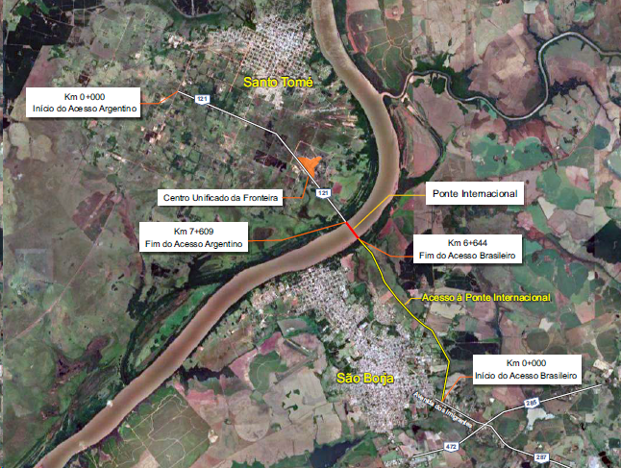
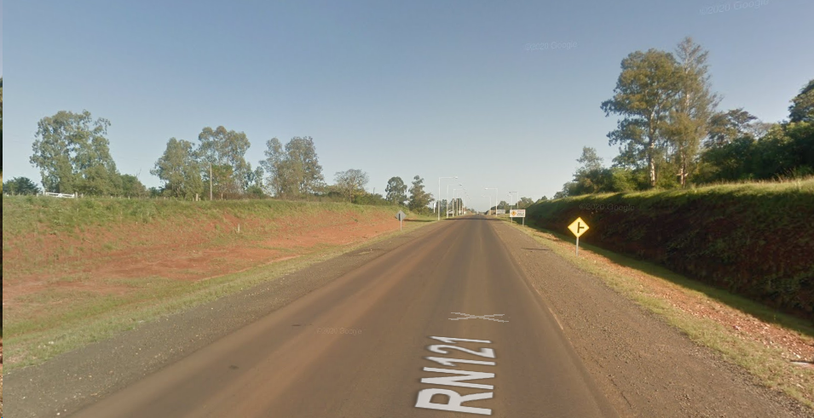
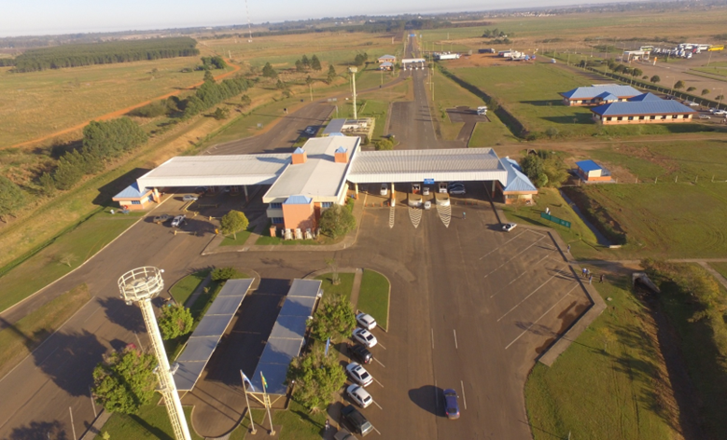
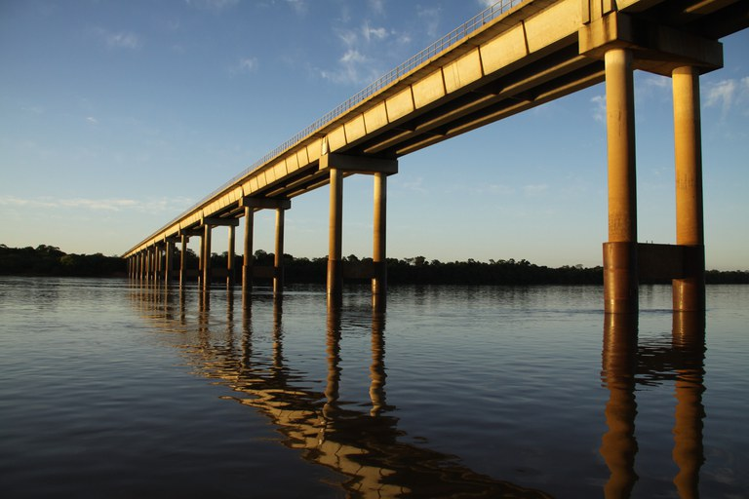
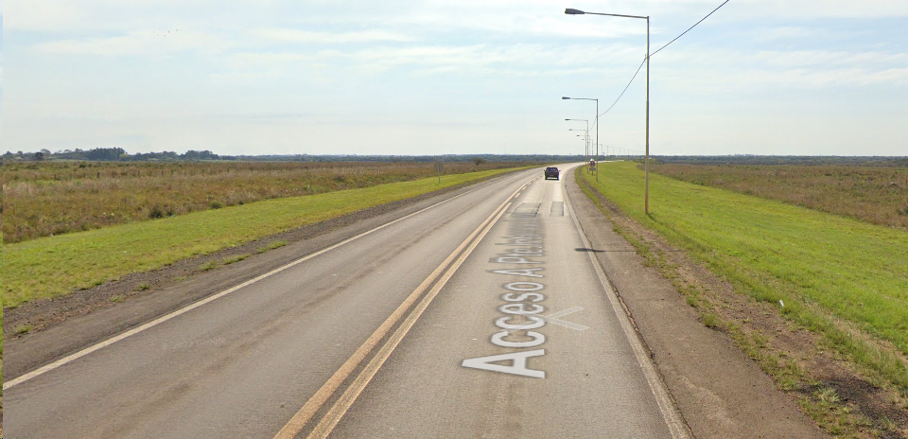
CONTEXTO ATUAL
Visão geral da infraestrutura
1
RN 14
1
2
2
3
4
3
BR 285
BR 472
BR 287
4

Slide 4

Ampliação e Melhorias

Slide 5
MAIS INVESTIMENTOS
Obrigações de investimento (Metas no PEC)

Slide 6
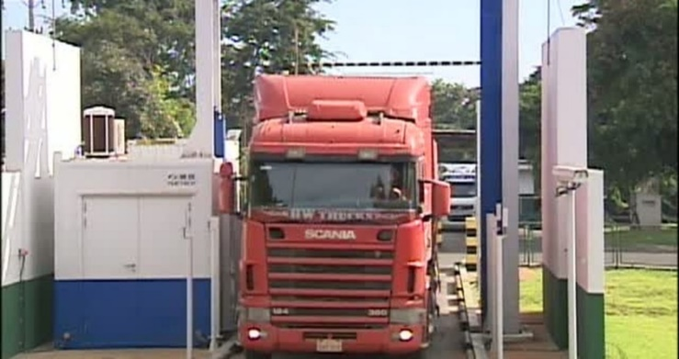

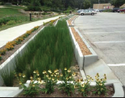
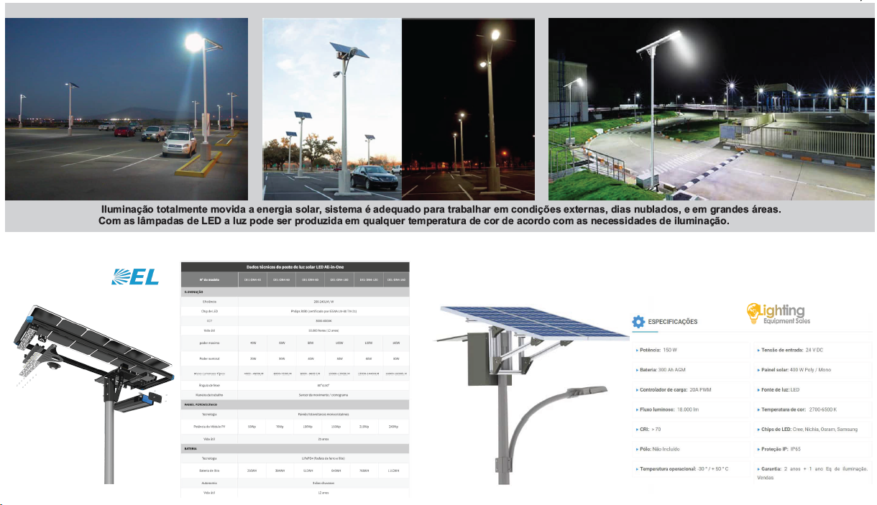
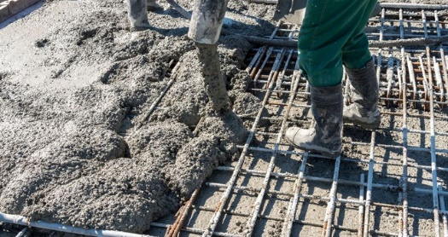

MAIS INVESTIMENTOS
Obrigações de investimento – Recuperação e melhorias no CUF
2x Scanner de cargas – 4x câmaras frias – Recomposição do passeio e paisagismo – Iluminação em LED
2027 e 2028
2028
2028
2027
2025 a 2029
Recuperação de pavimentos – Ampliação da inspeção de veículos leves

Slide 7
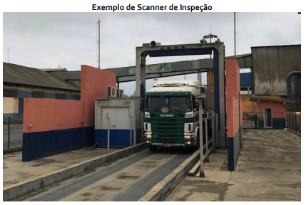

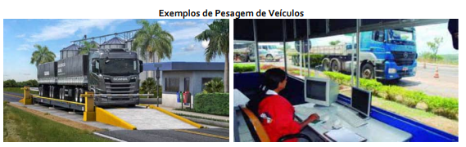
MAIS OBRAS
Ampliação de Escâner, Balança e Melhorias Dos Sistemas Operacionais
Ampliação do número de escanear e balanças
2027 e 2028
2025
2028

Slide 8
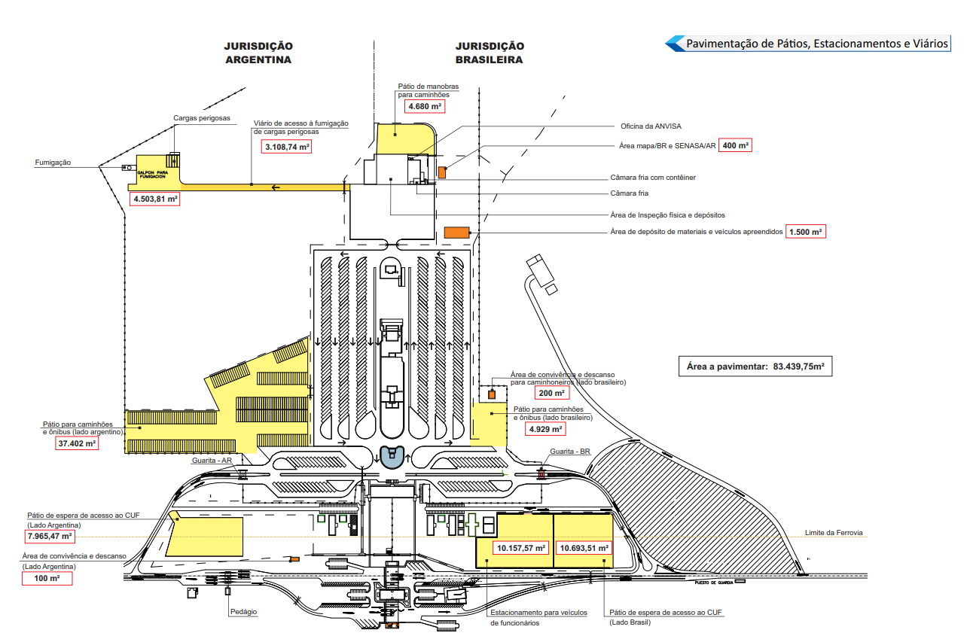
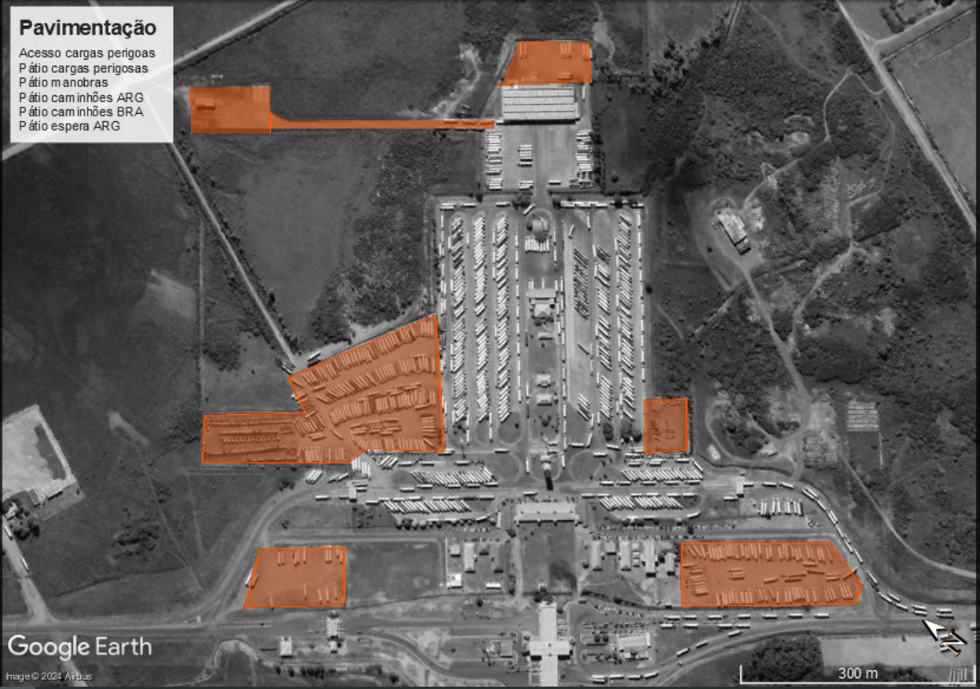
MAIS OBRAS
Pavimentação dos Pátios e Vias de Acesso
2025 a 2029

Slide 9
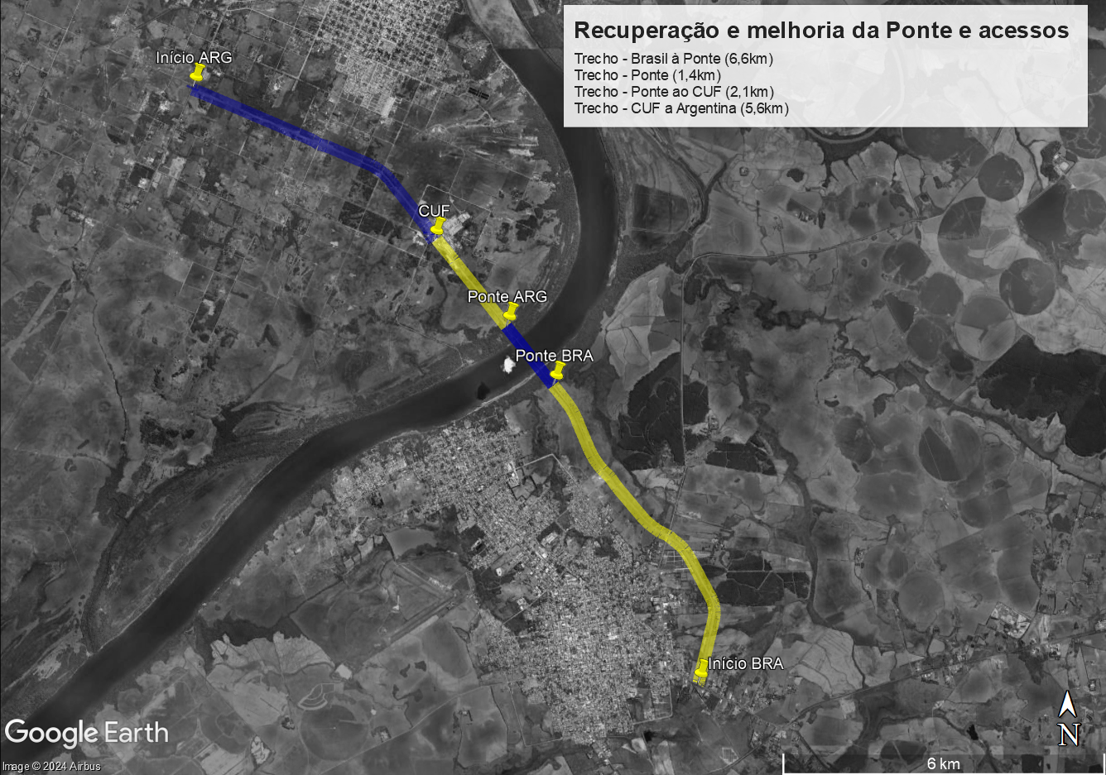
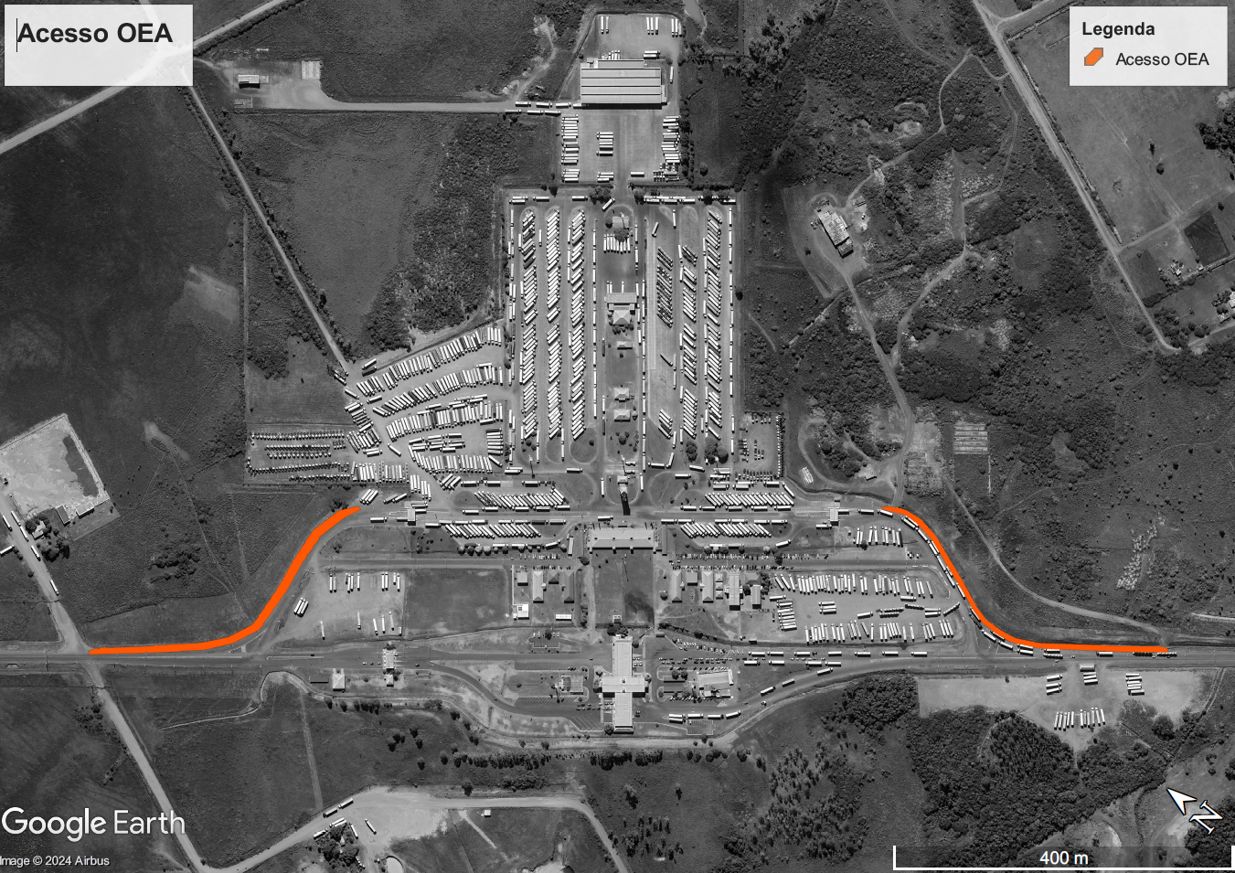
MAIS OBRAS
Pavimentação dos Pátios e Vias de Acesso
2025 a 2029
2025

Slide 10
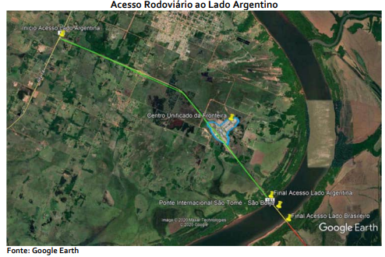
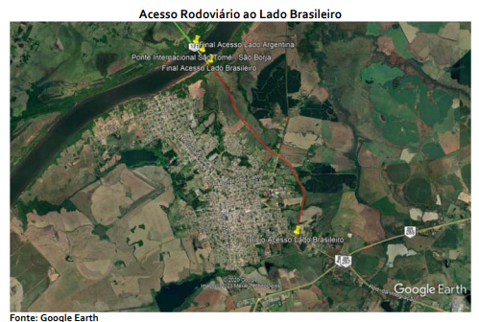
MAIS OBRAS
Pavimentação dos Pátios e Vias de Acesso
O acesso rodoviário ao lado argentino tem início no entroncamento com a Ruta Nacional, no 14, e estende‐se até o início da Ponte, com 7,61 km de extensão. O acesso percorre uma região localizada fora do perímetro urbano da Cidade de Santo Tomé.
Acesso rodoviário ao lado brasileiro tem início no entroncamento com a Rodovia BR‐285 (Avenida dos Imigrantes) e estende‐se até o início da Ponte, com 6,60 km de extensão.
2025 a 2029

Slide 11
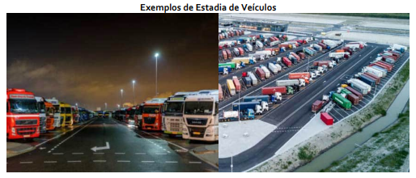
MAIS OBRAS
Modernização de Áreas Alfandegárias
2025 a 2029

Slide 12
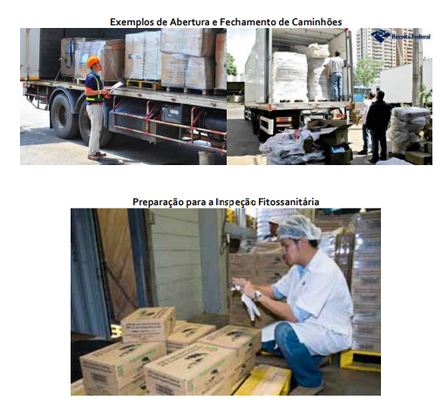
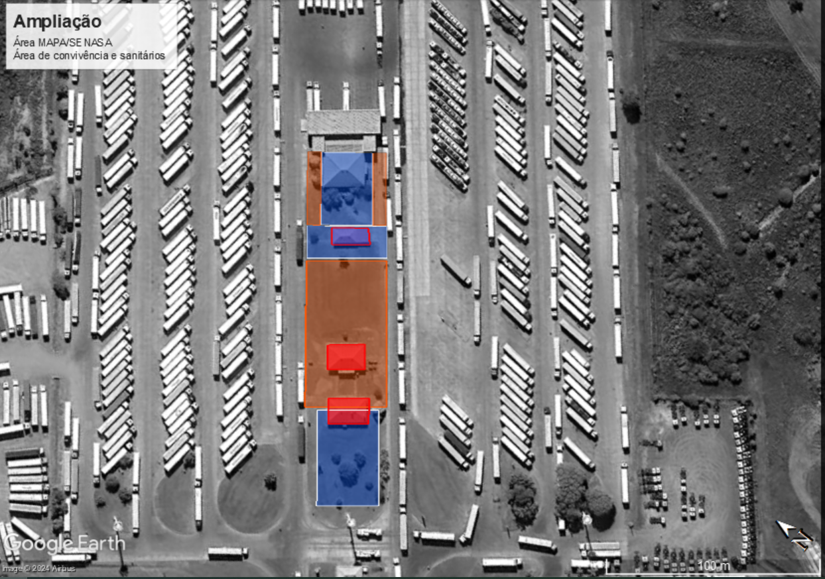
MAIS OBRAS
Criação de Novos Espaços de Inspeção
2028

Slide 13
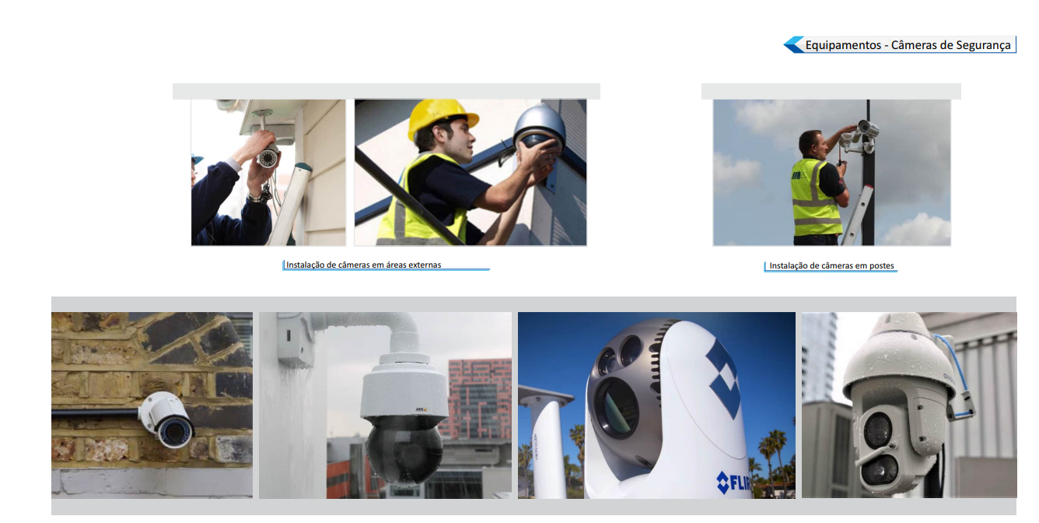
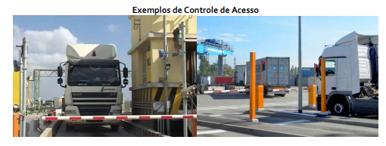
MAIS OBRAS
Sistemas de Videomonitoramento e Controle de Acessos
2026

Slide 14
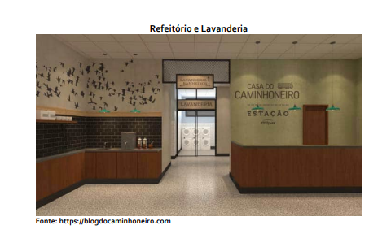
MAIS OBRAS
Construção de Áreas de Apoio aos Usuários
2027

Slide 15
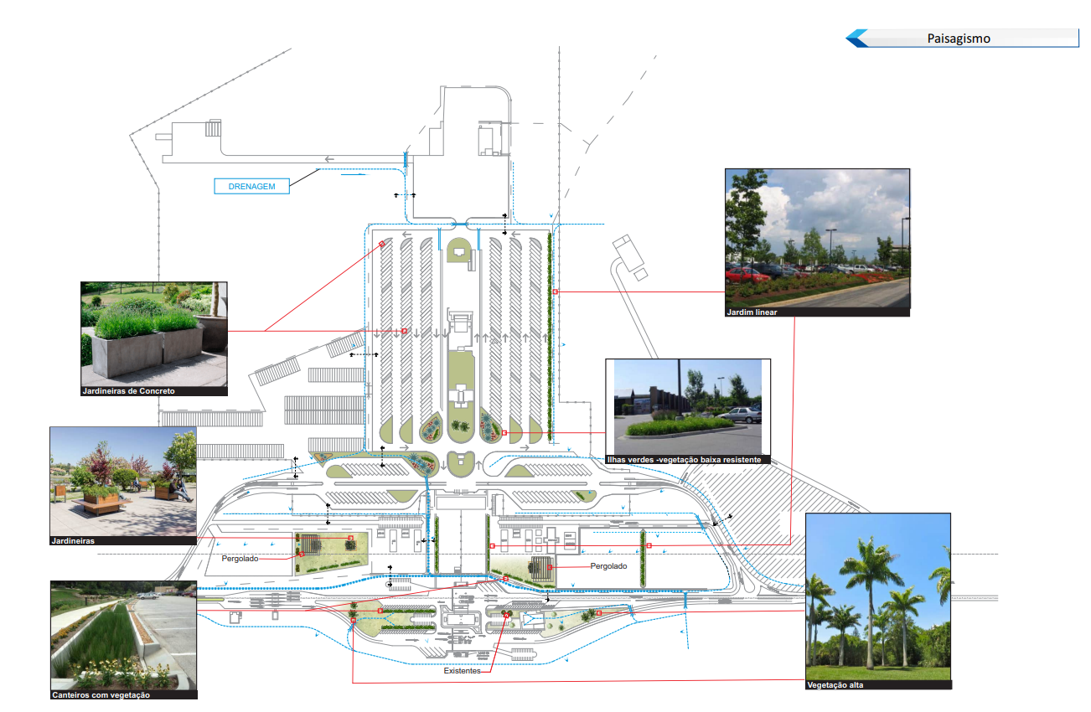
MAIS OBRAS
Melhorias para o Caminhoneiro
Reformas nas áreas externas
Nova edificação para área de convivência, sanitário e ambulatório (AR), paisagismo e comunicação visual
2028

Slide 16
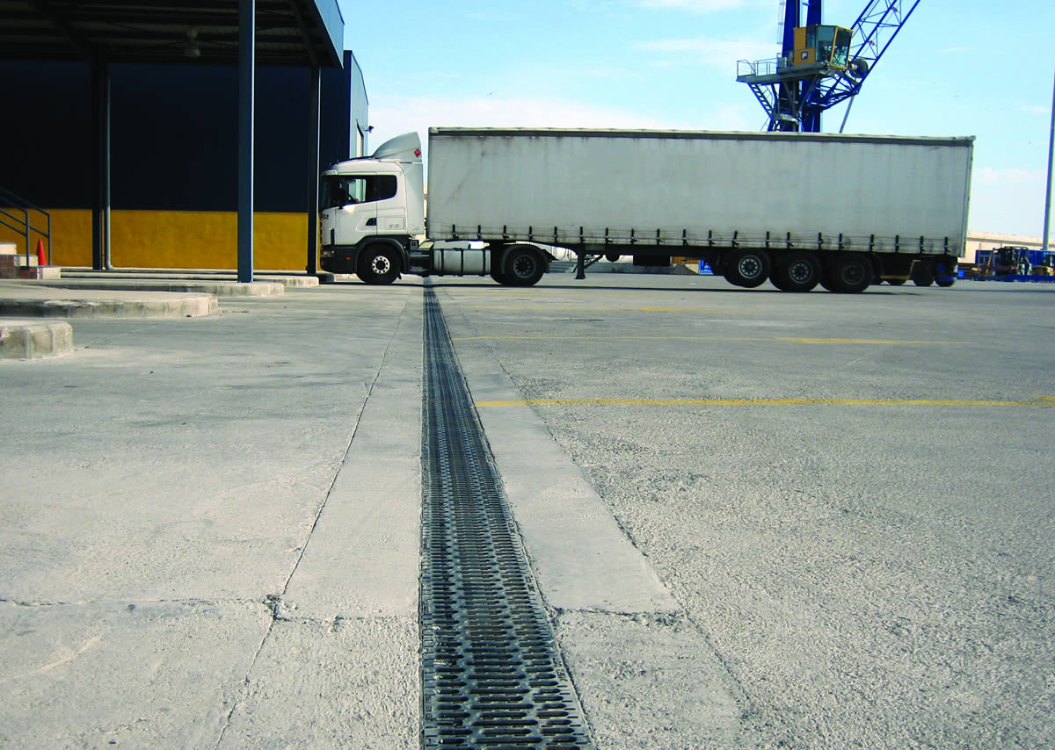
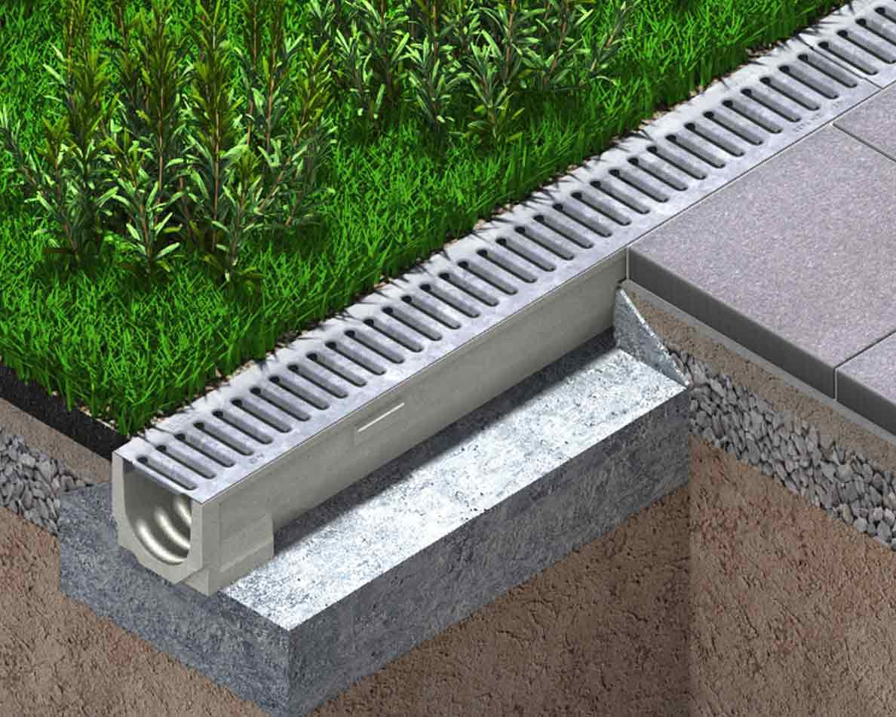
MAIS OBRAS
Sistema de Drenagem Eficiente nos Pátios de Caminhões
2028

Slide 17
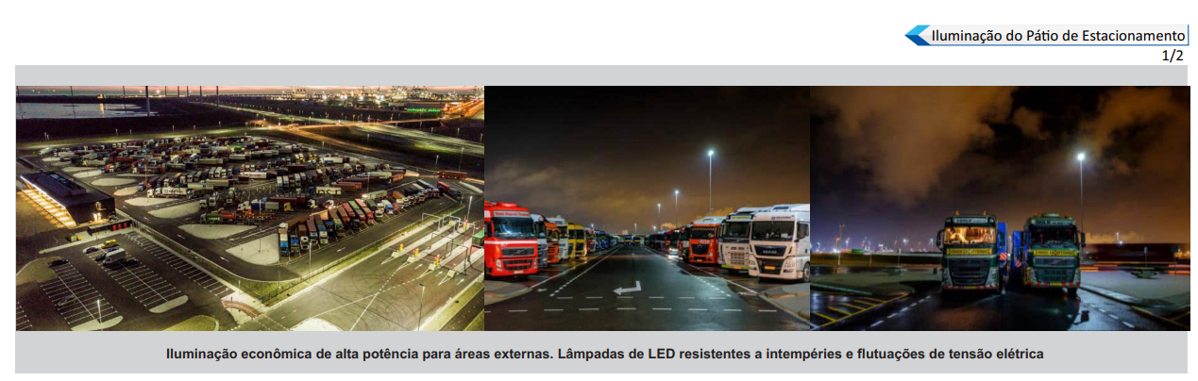
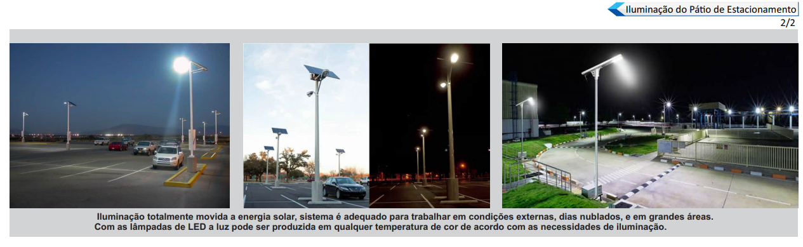
MAIS OBRAS
Instalação de Iluminação LED
2027

Slide 18
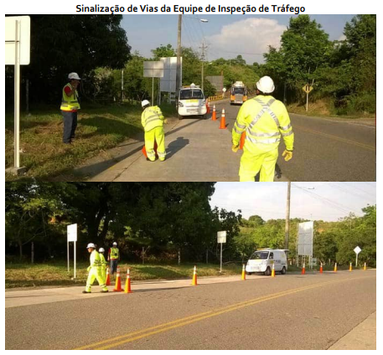
MAIS OBRAS
Nova Sinalização de Vias
2025 a 2029

Slide 19
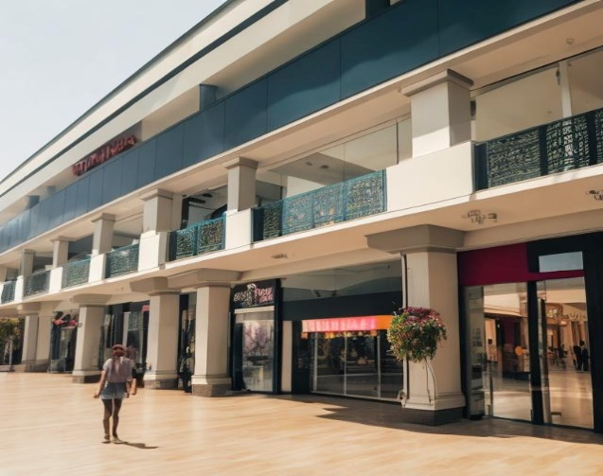
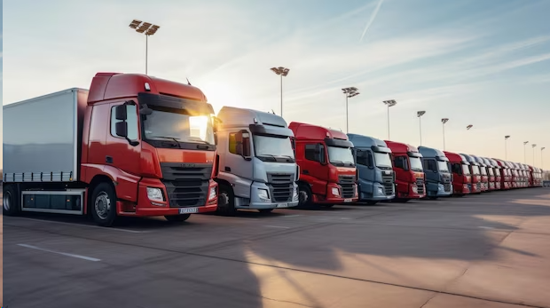
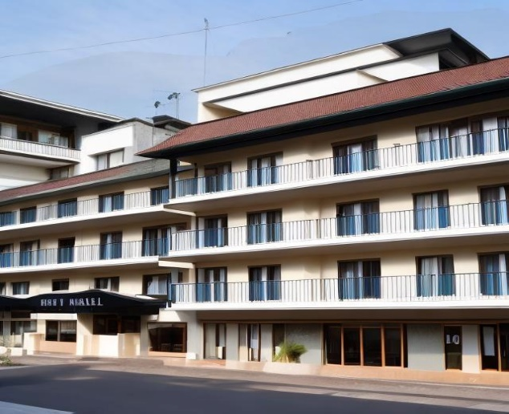
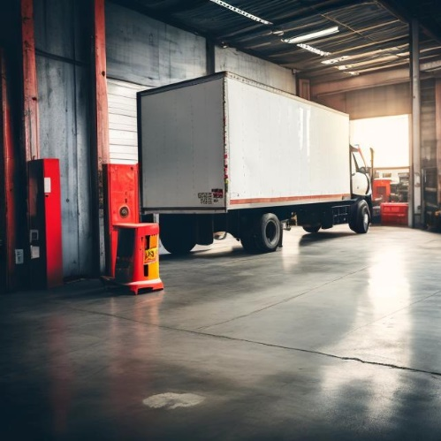

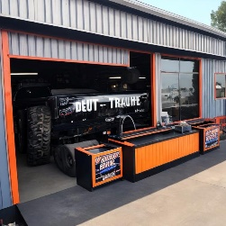
NOVA MODELAGEM
Possibilidade de investimentos acessórios/extraordinários e receitas acessórias/extraordinárias
Instalações para negócios, comércio, serviços, estacionamento, hospedagem, serviços especializados para veículos leves e pesados e outros.
* Imagens meramente ilustrativas, geradas por I.A.

Slide 20
Aspectos Econômicos

Slide 21
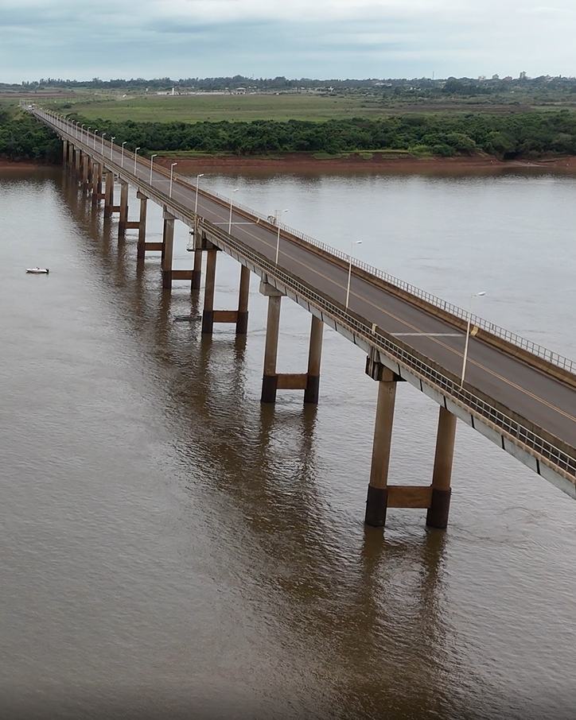
NOVA MODELAGEM
Premissas
Objeto: Concessão da prestação de serviços públicos para a exploração, operação, gestão e investimentos para conservação e ampliação da Ponte Rodoviária sobre o Rio Uruguai, entre as cidades de São Borja e Santo Tomé (Ponte Internacional), de seus acessos rodoviários em ambos os lados e do Centro Unificado de Fronteiras (CUF)
Prazo de Vigência: 25 anos.
Fontes de receita:
a) Tarifa de Pedágio;
b) Tarifa de serviços do CUF;
c) Receitas Extraordinárias.
Isenções tarifárias: Veículos de passeio, residentes locais (categoria 5) e Motocicletas (categoria 7)
Leilão por maior valor de Outorga Fixa
Cronograma de Investimentos obrigatórios
Parâmetros de desempenho para serviços obrigatórios

Slide 22

NOVA MODELAGEM
Novo Leilão
Redução das tarifas de pedágios nos primeiros anos;
Manutenção das tarifas de serviços do C.U.F.;
Incentivo a receitas acessórias;
Incentivo a digitalização e novas tecnologias;
Recuperação e ampliação das instalações;
Novos equipamentos e veículos;
Investimentos em eficiência ambiental;
Seleção do vencedor do certame pelo maior valor de outorga fixa ofertada ao poder concedente.

Slide 23
NOVA MODELAGEM
Tarifas - Pedágio
USD$
Veículos Leves
Categoria 1 - Carros internacionais | 13,63
Categoria 2 - Carros com reboques | 20,44
Categoria 3 - Ônibus internacionais | 40,89
Categoria 5 - Carros locais | -
Categoria 6 - Ônibus locais | 40,89
Categoria 7 - Motocicletas | -
Veículos Pesados
Categoria 1 - Caminhão de 2 ou 3 eixos | 40,89
Categoria 2 - Caminhão de 2 ou 3 eixos MIC/DTA e retorno | 61,30
Categoria 3 - Caminhão de 4, 5 ou 6 eixos | 68,15
Categoria 4 - Caminhão de 4, 5 ou 6 eixos MIC/DTA e retorno | 68,15
Categoria 5 - Caminhão de 2, 3, 4, 5 ou 6 eixos lastro | 40,89
Ônibus | 40,89

Slide 24
NOVA MODELAGEM
Tarifas – Serviços no CUF
USD$
Estadias (franquia até 24:00 do dia de chegada) | 10,26
Abertura ou fechamento de caminhão de lona | 22,39
Retirada de amostras (cada 2 volumes) | 2,43
Armazenamento e seguro de veículos | 0,40%
Serviço de carregamento ou descarregamento mecanizado p/ tonelada | 4,85
Serviço de carregamento ou descarregamento manual p/ tonelada | 7,46
Serviço de carregamento manual de material não paletizado p/ tonelada | 7,46
Serviço de carregamento em câmara fria | 9,33
Pesagem de veículos | 5,60
Serviço de abertura ou fechamento de caminhão de abertura lateral (sider) | 9,33
"Des-remonta" de caminhões (unidade) | 21,27
Verificação por meios próprios | 8,40
Colocação de lacre com cabo | 13,99
Colocação de lacre metálico | 4,85
Serviço Vs. de inspeção física | 11,06
Lacre tipo Precinto para Caminhão de Lona | 10,53

Slide 25
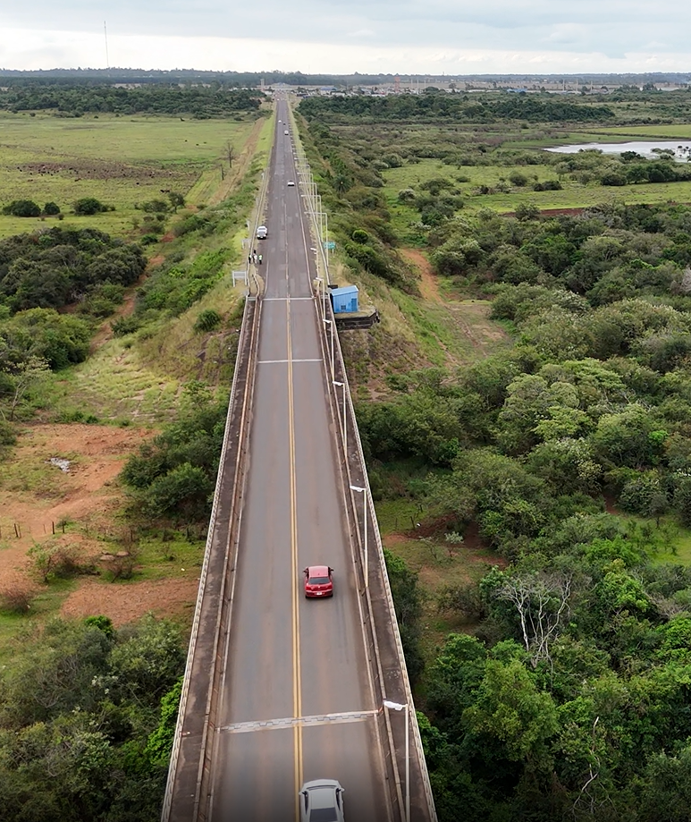
NOVA MODELAGEM
Grandes Números
USD$ x 1.000 (VPL) | USD$ x 1.000 (VPL)
Receita bruta | 125.323
Receita de pedágio | 73% | 91.269
Receita de serviços do CUF | 23% | 29.102
Receita acessória | 4% | 4.952
CAPEX | 19.043
OPEX | 26.587

Slide 26
NOVA MODELAGEM
Tarifas - Degraus
USD$
Redução de 11% no primeiro ano em relação a tarifa vigente

Slide 27
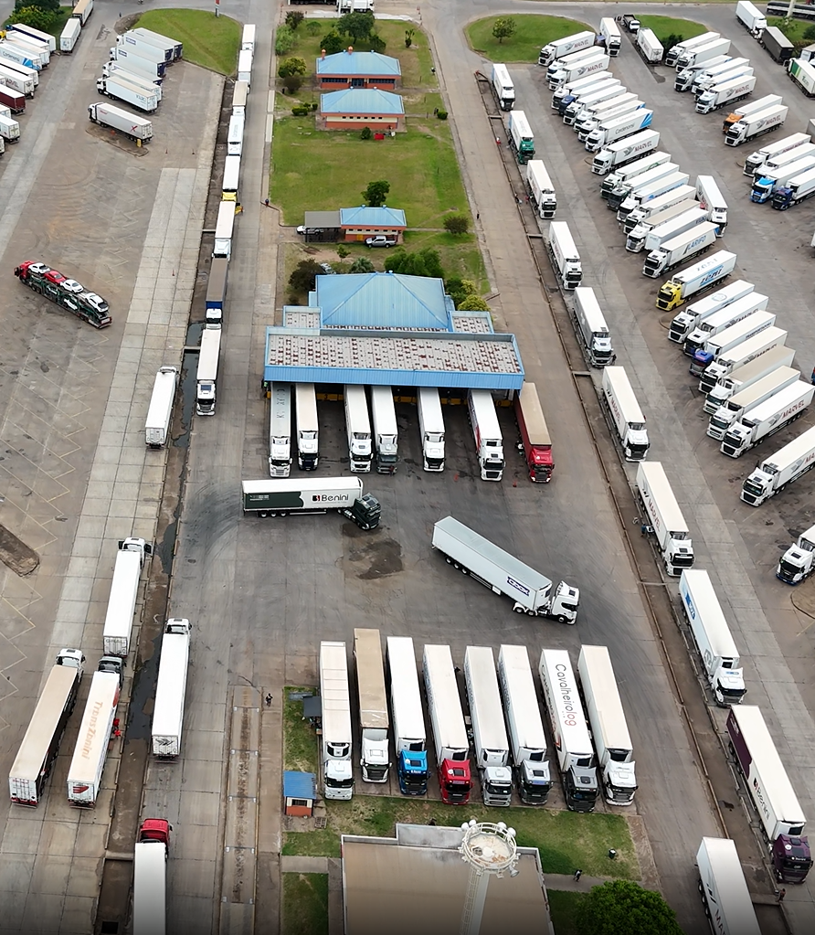
Nova modelagem
OBRIGAÇÕES DA CONCESSIONÁRIA
Gestão e Administração da Infraestrutura;
Controle Operacional;
Arrecadação e Gestão das Praças de Pedágio;
Controle e Monitoramento de Tráfego ;
Comunicação;
Atendimento aos Usuários;
Inspeção de Tráfego;
Serviços Operacionais Específicos do CUF:
Serviços de Infraestrutura;
Pesagem de Veículos;
Abertura e Fechamento de Caminhões ;
Enlonamento e Reenlonamento;
Carga, Descarga e Movimentação de Mercadorias.

Slide 28
Benefícios Socioeconômicos

Slide 29

DINAMIZAÇÃO DA ECONOMIA LOCAL
Geração de empregos
 | Diretos | Indiretos | Efeito Renda | Total
Geração de Empregos | 3.440 | 1.622 | 5.296 | 10.358

Slide 30
DINAMIZAÇÃO DA ECONOMIA LOCAL
Arrecadação tributária
Impostos considerados no modelo:
Impostos indiretos Argentina: IIBB (2,9%) e VAT (21%)
Impostos indiretos Brasil: PIS (1,07%); COFINS (4,93%); ISS (2,0%)
Impostos diretos: IR (Range 1 - 25%; Range 2 – 30%; Range 3 – 35%) – aplicada a Range 3.
Outros impostos: Bank tax - 0,60%; Bank tax in advance of income tax - 33,0%; Impuesto de Sellos - 1,0% Personal Tax – 0,50%; Dividend Tax – 0,50%
Totais estimados no modelo (USD VPL)
Impostos Argentina (VPL: USD 1.657.000) - IIBB
Impostos Brasil (VPL: USD 4.272.000) – PIS COFINS ISS
Imposto FCFF (VPL: USD 14.193.390) – Imposto de renda
Imposto FCFE (VPL: USD 9.578.990) – Imposto de renda
+ de 27 milhões de dólares total em impostos arrecadados
anuais

Slide 31
Cronograma
CRONOGRAMA
ANO | 2024
PROJETOS | JUL | AGO | SET | OUT | NOV | DEZ
 | 24 | 24 | 24 | 24 | 24 | 24
Ponte de São Borja/BR – Santo Tomé/AR |  |  |  | EDITAL 15/10 |  | LEILÃO 19/12

Slide 32


OBRIGADO
GRACIAS

